Slide 1
«Театрализованные игры как средство развития детей с нарушениями речи»
МКДОУ «Д/С №28»
Г. Коркино. Челябинская область.
Подготовила учитель – дефектолог Хужина Н. И..

Slide 2
Дошкольный возраст является периодом для развития всех видов способностей, однако особенно важно уделять достаточно внимания развитию творческих способностей. Существует множество различных видов деятельности, направленных на формирование и развитие творческого потенциала детей, но в данном случае речь пойдет о театрализованных играх. Это наиболее эффективный и наглядный способ развития речи и привития детям необходимые навыки и умения, научить их действовать в определенных ситуациях. Кроме того, именно через игру дети могут научиться мыслить и обдумывать свои поступки, именно в игре они могут раскрыть свои таланты и скрытые способности, что непременно пригодится им в дальнейшем обучении и в дальнейшей жизни.

Slide 3
Кукольный театр - искусство, с которым знакомятся малыши на раннем этапе своей жизни, является любимым детским зрелищем.
Он давно стал необходимой составляющей в жизни нашего детского сада № 28 «Солнышко".
Кукольный театр воздействует на маленьких зрителей целым комплексом художественных средств. При показе спектаклей кукольного театра применяются и художественное слово, и наглядный образ, что способствует развитию речи.

Slide 4
Перчаточные куколки могут хохотать, кричать и обижаться, удивляться и принимать различные позы, что способствует развитию эмоциональной окраски голоса. ,

Slide 5
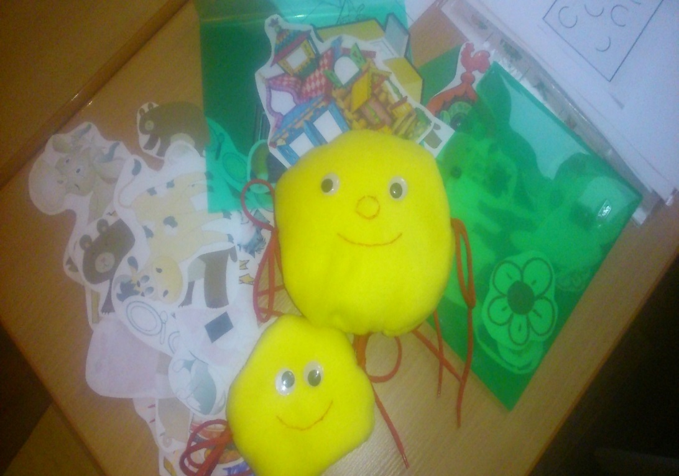
Такие игры развивают воображение, речь и голосовой диапазон ребенка.
Театр картинок, фланелеграф и настольный театр - он наиболее прост в изготовлении и показе. Такой театр малыши могут нарисовать и вырезать сами. Они будут изображать картинки, силуэты и придумывать к ним свои рассказы.

Slide 6
Театр игрушек – Используются игрушки, поделки, которые устойчиво стоят на столе и не создают помех при передвижении - все объемное. Желательно, чтобы все игрушки были однофактурные.

Slide 7
Театр рукавичек - детские рукавички и перчатки. Не нужно перегружать реальными деталями

Slide 8
Театр Бибабо - кукла одевается на руку, где указательный палец - это голова, а пальцы с право и с лева - это руки
.

Slide 9
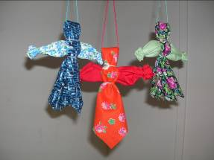
.
Театр марионеток - игрушка-марионетка, это игрушка у которой голова, руки и ноги привязаны к ниточкам, а ниточки на палочках. Игрушка ходит по полу, управление в ваших руках на палочках. У такого персонажа в движении все части тела - он прыгает, бегает за мячиком, ходит, приседает, но не берет в руки ничего.

Slide 10
Профессиональное использование театрализованных игр оказывает большую помощь в повседневной работе с детьми с нарушениями речи, способствует развитию в детях умственного, нравственного, эстетического воспитания. Создает детям хорошее настроение, обогащает впечатлениями, вызывает у них эмоции, способствует развитию патриотизма и художественного воспитания. Счастливые улыбки, горящие глаза и радостные лица наших малышей во время спектакля убедительно свидетельствуют, как дети любят театр, ждут с нетерпением открытия занавеса.

Slide 11
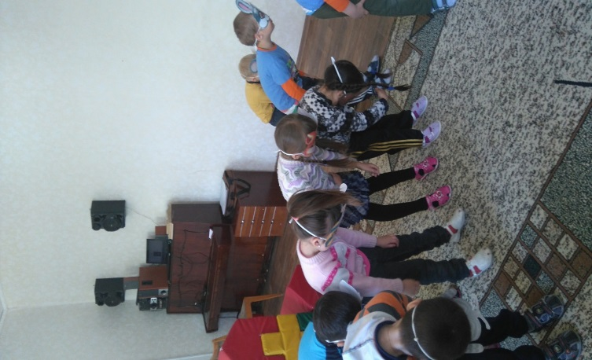
СПСИБО ЗА ВНИМАНИЕ

